Slide 1
Вторая младшая группа
Воспитатели Дьячкова Н.В.
Травкина О.А.
2014 год

Slide 2
Цель проекта: Развитие речевой активности и коммуникативных способностей детей дошкольного возраста через игровую деятельность.
Задачи проекта:
1. Повышение речевой активности детей.
2. Обогащение и активизация словаря детей.
3. Развитие мелкой моторики рук с использованием пальчиковой гимнастики.
4. Развитие воображения и творческих способностей.
5. Воспитание умение детей работать в коллективе.

Slide 3
Образовательная деятельность по развитию речи

Slide 4
Дыхательная гимнастика

Slide 5
Артикуляционная гимнастика

Slide 6
Прием моделирования на занятиях по развитию речи

Slide 7
«Чудесный мешочек»
(описание овощей)

Slide 8
Беседы по картинам

Slide 9
Пальчиковая гимнастика

Slide 10
Коммуникативные игры

Slide 11
Выставка книг К.И. Чуковского

Slide 12
Рассказывание сказок с помощью фланелеграфа
Г. Цыферов «Цыпленок»

Slide 13
Русская народная сказка «Теремок»

Slide 14
Разучивание потешки
«Водичка-водичка»

Slide 15
Разучивание потешки
«Расти коса до пояса»

Slide 16
Закрепляем названия цветов

Slide 17
Закрепляем названия оттенков цветов

Slide 18
Подражаем животным

Slide 19
«Поезд»

Slide 20
«Строители»

Slide 22
«Строим гараж»

Slide 23
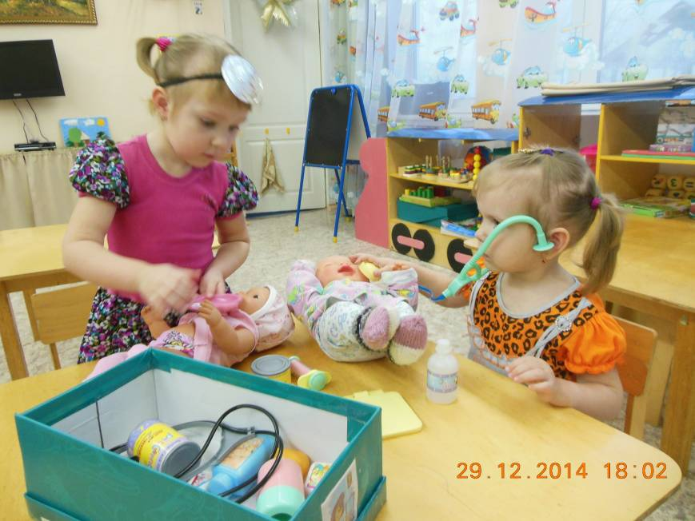
«Больница»

Slide 24
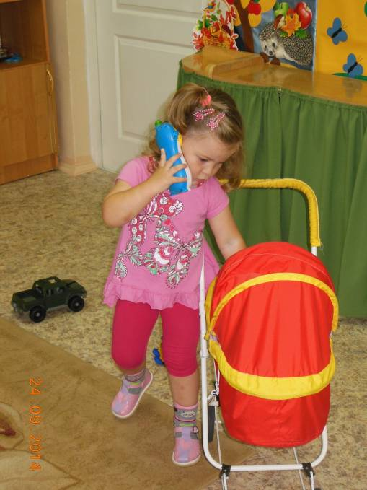
«Дочки-матери»

Slide 25
«Магазин»

Slide 26
«Телефон»

Slide 27
«Готовим обед»

Slide 28
«Мы – солдаты»

Slide 29
«Чаепитие»

Slide 30
Театрализованные игры
«Как звери к зиме готовятся»

Slide 31
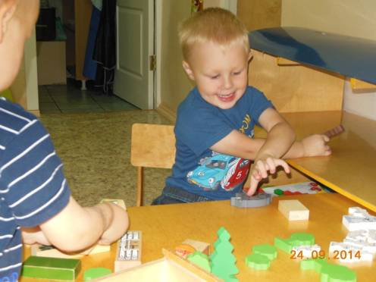
«Волк и семеро козлят»

Slide 32
«Теремок»

Slide 33
«Концерт»

Slide 34
«Ухаживаем за цветами»

Slide 35
Фильмотека

Slide 36
Настольный театр

Slide 37
Театр игрушек

Slide 38
Театр на палочках

Slide 39
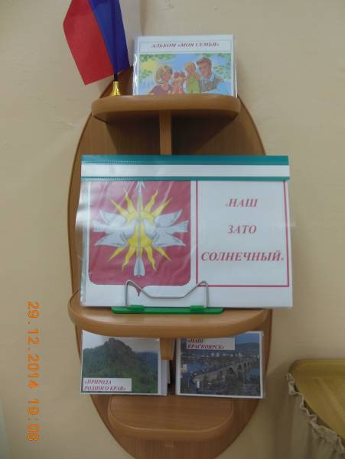
Театральный уголок
Патриотический уголок

Slide 40
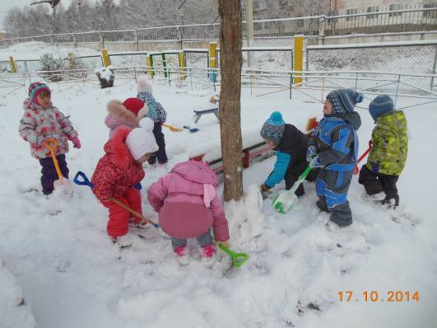

Slide 42
Буклеты «Игра как средство развития речи»; «Пальчиковые игры и развитие речи»; «Фонематический слух – основа правильной речи»; «Советы логопеда».
Консультации «Игры для развития речи и мышления», «Как организовать занятия с детьми дома».
Родительское собрание «Развитие речи младших дошкольников».
Новогодний утренник.

Slide 43
Картотека игр для развития речи,
Изготовление схем-моделей для составления рассказов, сказок,
Изготовление атрибутов для театра разного вида,
Открытое занятие,
Презентация проекта.

Slide 44
Тема разработанного проекта выбрана с учетом возрастных особенностей детей младшего возраста и объема информации, которая может быть ими воспринята, что положительно повлияло на различные виды их деятельности (интеллектуальную, познавательную, речевую);
-отмечалась положительная реакция и эмоциональный отклик детей на знакомство с разными видами игрушек, дети проявляли интерес и желание играть с игрушками;
-возросла речевая активность детей, что положительно повлияла на самостоятельную игровую деятельность детей, дети пытаются осуществлять ролевой диалог.

